Slide 1
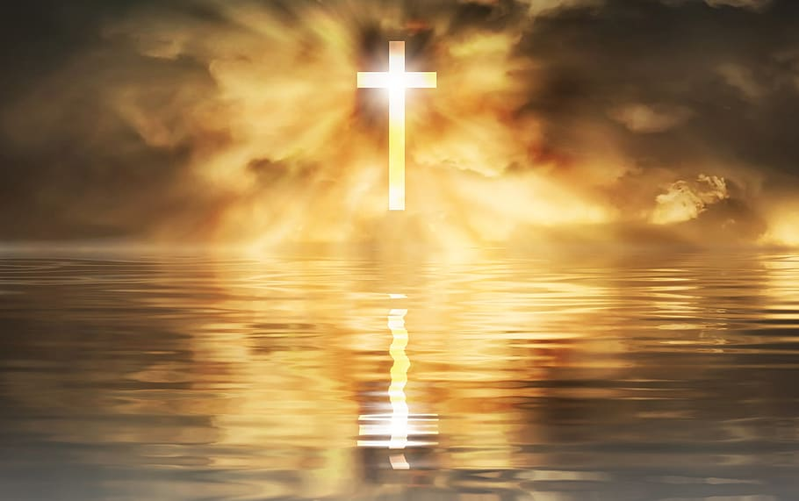
Welkom bij The View sessie 2 God is God.
Waar hebben we het de vorige keer over gehad?

Slide 2
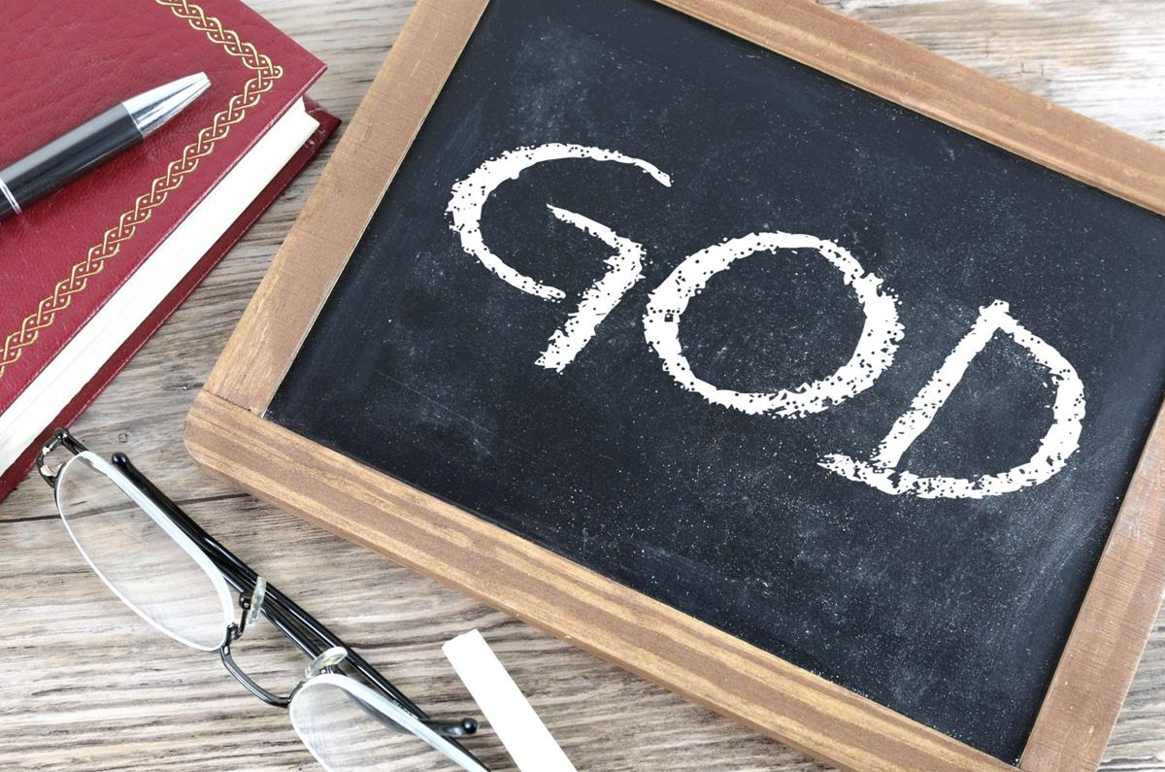
Bestemming sessie 2
Ik leer:
wie de God van de bijbel is
wat dat betekent voor mijn leven
wat ik zelf geloof over God en hoe ik Hem zie

Slide 3
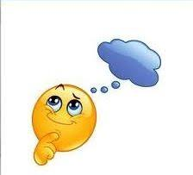
God is God
Waar denk jij aan, als je aan God denkt?

Slide 4
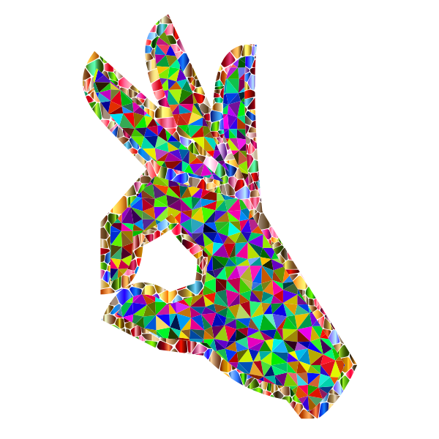
Dit zegt De Bijbel:
Deutronomium 32:4
“Hij is een rots, Hij staat voor recht;
alles wat Hij doet is volmaakt.
Trouw is God, rechtvaardig en zuiver,
in Hem is geen spoor van kwaad.”
Filmpje: God bestaat!

Slide 5
Openbaring 1:8
“Ik ben de Alfa en de Omega, het begin en het einde van alles”, zegt de Here, de Almachtige God, die is, die was en die komt.
Johannes 14:7
“Als jullie Mij kennen, zullen jullie ook mijn Vader kennen. Van nu af aan kennen jullie Hem, want jullie hebben Hem gezien.”
Als je Jezus kent, dan ken je God!
Johannes 8:44b
De duivel is niet te vertrouwen want er is geen waarheid in hem.
Hij kan niet anders dan liegen. Want hij is een leugenaar en de vader van de leugen.

Slide 6
Gods waarheid
GOD | De duivel
Waarheid | Leugens
Goed | Kwaad
Vrede | Angst
Liefde | Haat
Vergeving | Wraak
Genezing | Ziekte
Leven | Dood

Slide 7
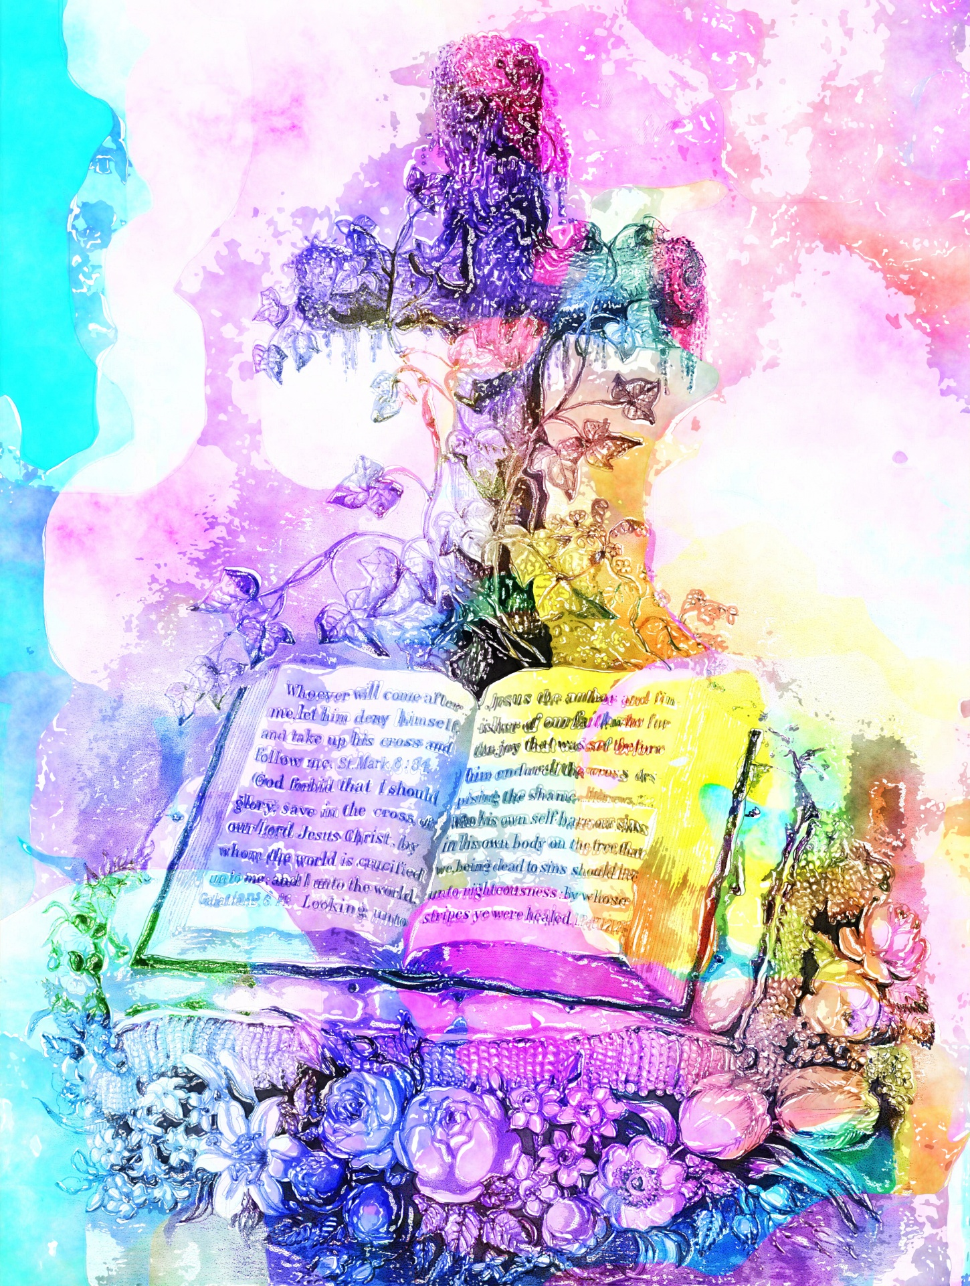
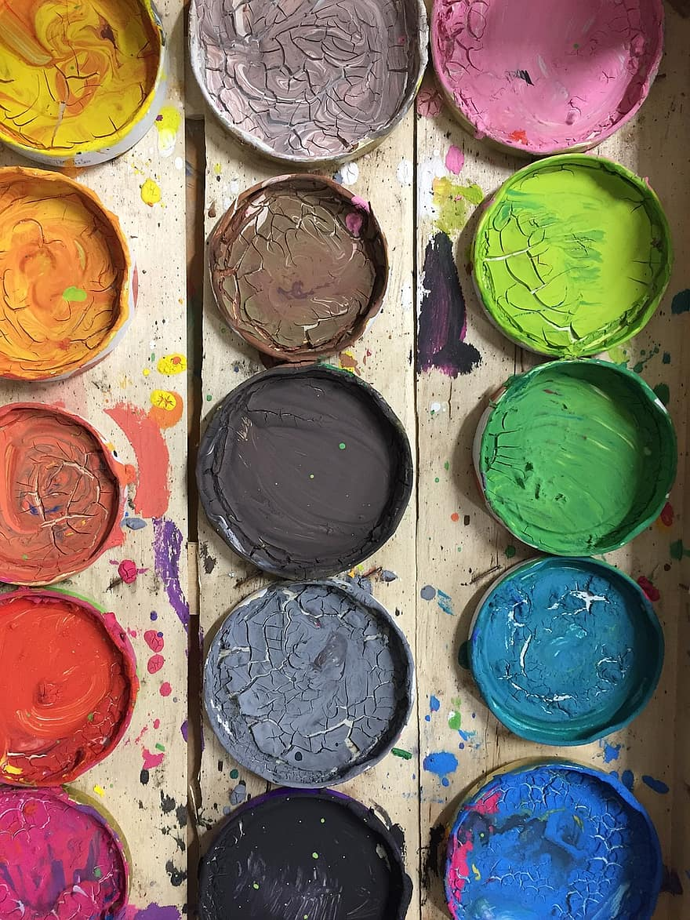
Creatief:
Verf God!

